Slide 1
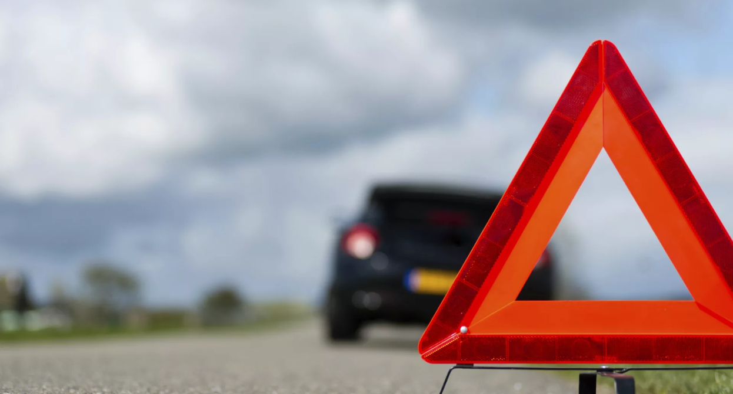
Профилактика ДТП
ГБОУ ВПО «Красноярский Государственный медицинский
университет им. проф. В.Ф. Войно-Ясенецкого»
Министерства здравоохранения Российской Федерации
Кафедра травматологии, ортопедии и нейрохирургии с курсом ПО
Работу выполнили
студентки 510 группы
специальность «педиатрия»
Гюлмамедова Л.Ю., Иванова Л.С.,
Хаджиогло Т.Л.
2018 г.

Slide 2
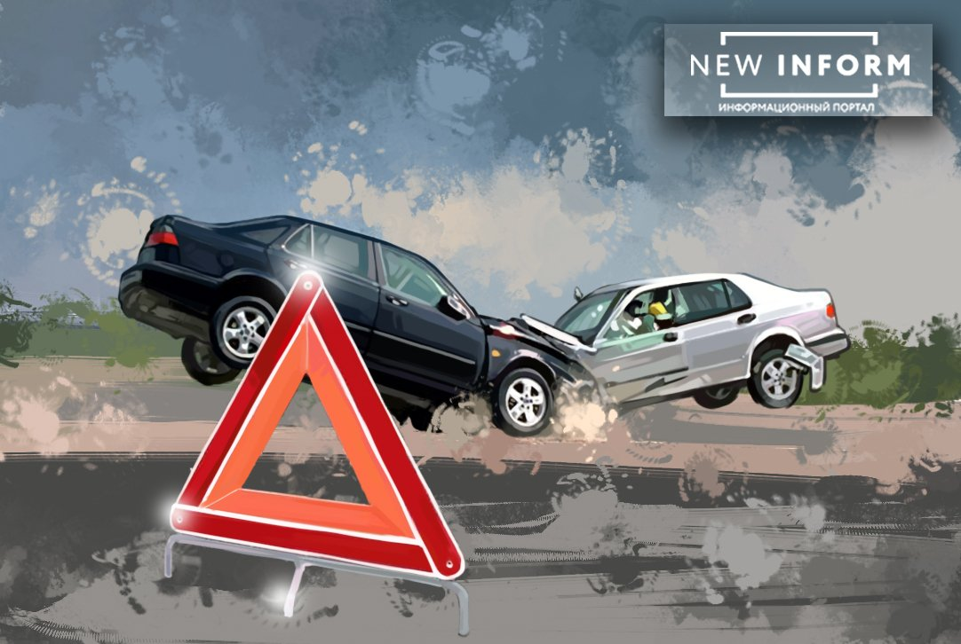
Определение
Дорожно-транспортная травма – это смертельная или несмертельная травма, причиненная в результате аварии на публичной дороге с участием, по меньшей мере, одного движущегося транспортного средства.

Slide 3
Профилактика дорожно-транспортного травматизма при пешеходном движении
Рациональное планирование и благоустройство улиц и мостовых, надлежащий уход за ними (применение песка во время гололеда, заделка рытвин и т. д.), освещение улиц и площадей, ограждение строящихся и ремонтируемых зданий.
Рациональная организация и регулирование уличного движения, строгий контроль за соблюдением правил уличного движения.
Обеспечение хорошего технического состояния уличного транспорта, его безопасность (исправность автоматических дверей в автобусах и трамваях и т. п.).
Надзор за детьми и их досугом.
Широкая воспитательная и разъяснительная работа с населением (печать, радио, телевидение, кино, лекции, доклады и др.).

Slide 4
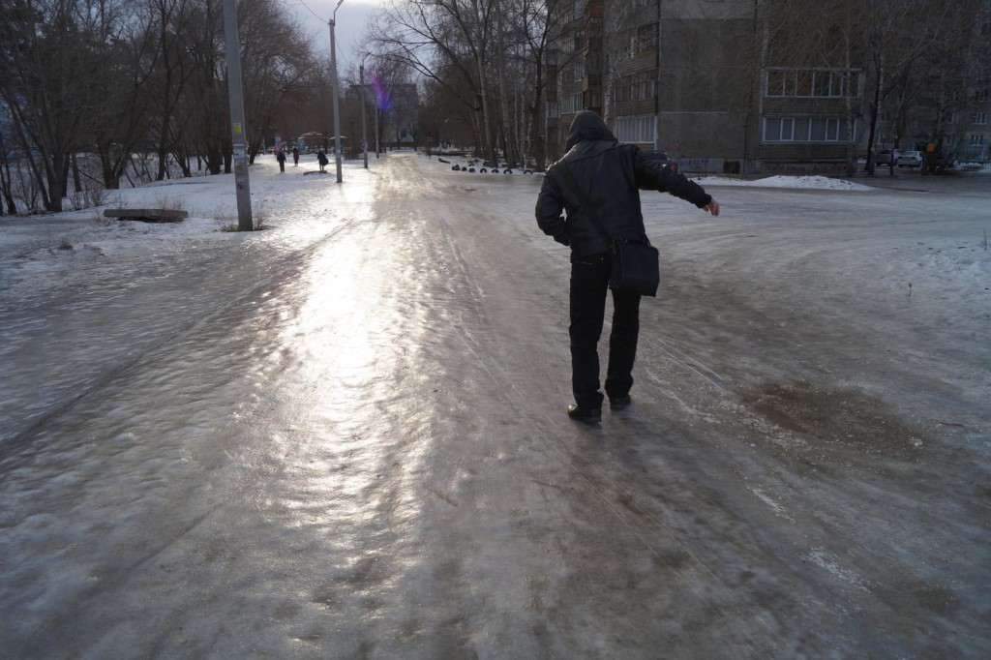
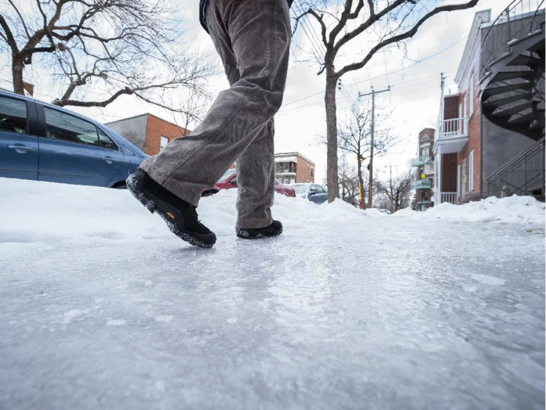
Профилактика дорожно-транспортного травматизма во время гололёда
Внимательно смотрите под ноги; ступайте не широко, шагайте медленно; наступайте на всю подошву, но не на носок, не на стопу;
Сторонитесь неочищенных улиц и обходите скользкие места; ходите там, где тротуары посыпаны песком; прикрепите к подошве обуви полоску наждачной бумаги или обычного лейкопластыря; лучше пользоваться обувью с рифленой подошвой; девушкам на время гололеда стоит забыть о высоких, тонких каблуках.

Slide 6
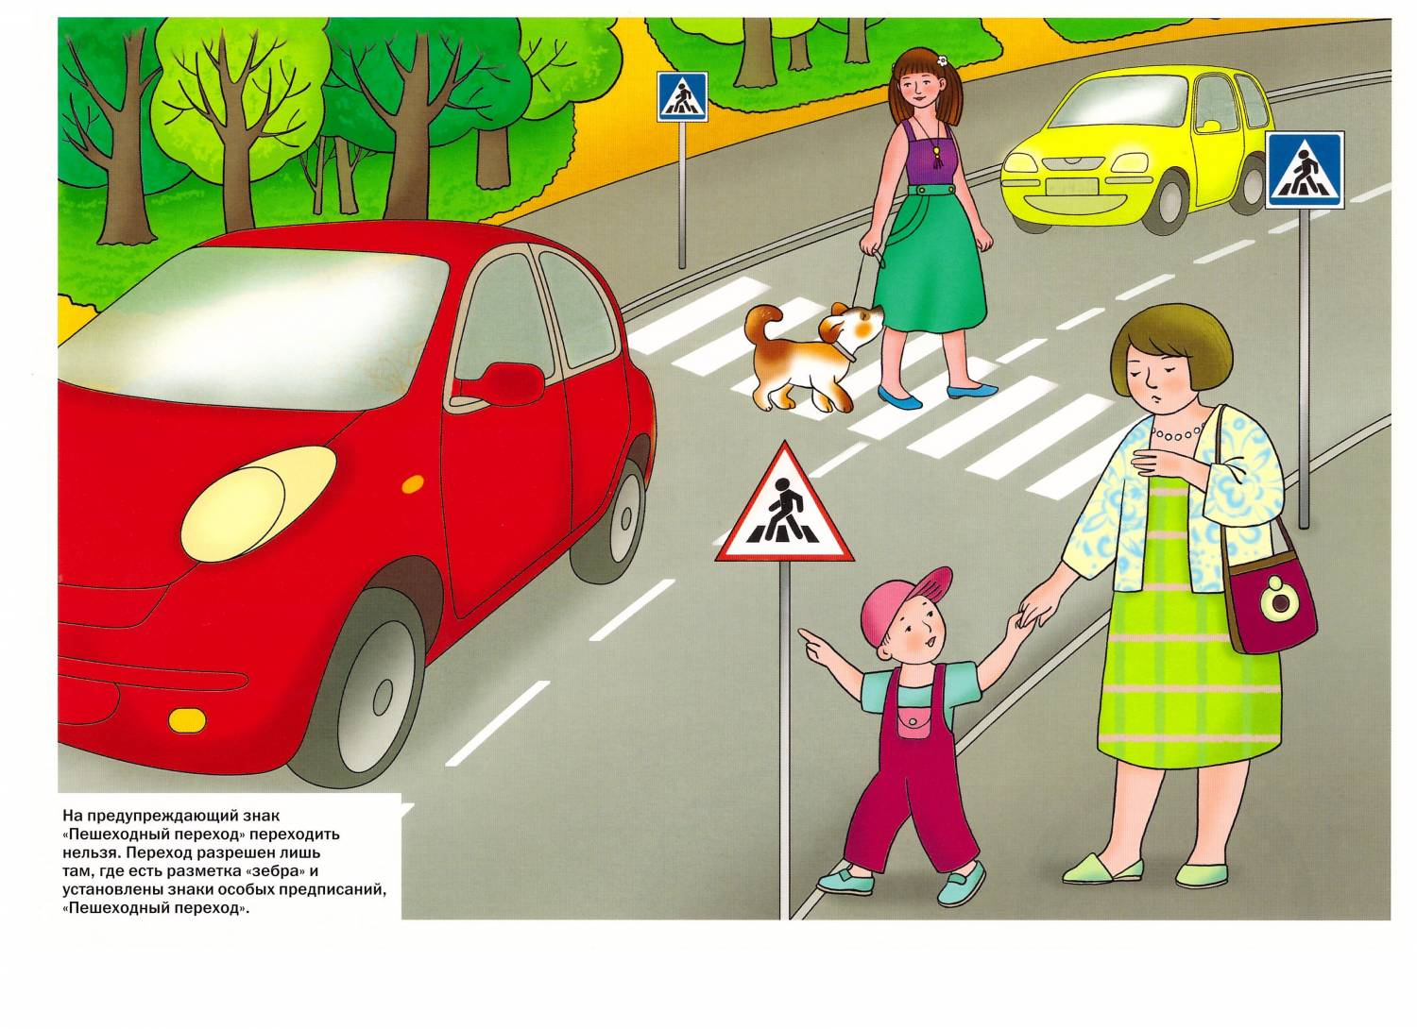
Формирование у детей знаний о правилах дорожного движения, как элемент профилактики дорожно-транспортного травматизма.
Детям необходимо знать следующие правила дорожного движения:
переходить улицу только на зеленый свет светофора,
не играть на дороге или около проезжей части,
переходить улицу только по пешеходному переходу,
при переходе улицы сначала посмотреть налево, а дойдя до середины – направо,
знать устройство проезжей части,
знать некоторые дорожные знаки для пешеходов и водителей,
знать правила поведения в транспорте,
знать и соблюдать правила поведения во дворе.

Slide 7
Борьба с алкоголизмом, как элемент профилактики дорожно-транспортного травматизма
Из общего числа погибших и раненых в ДТП около трети пострадали по вине водителей, находившихся за рулем в нетрезвом состоянии!!!

Slide 8
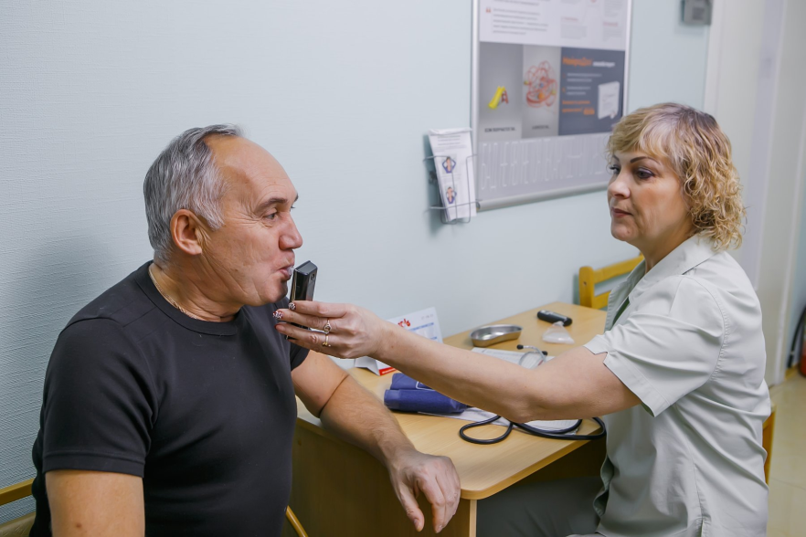
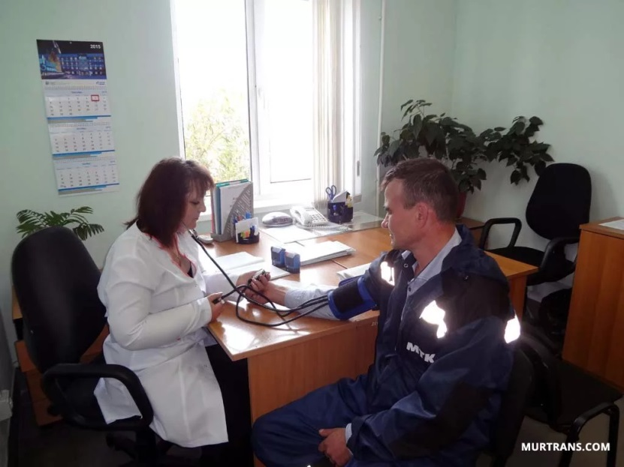
Медицинская профилактика дорожно-транспортного травматизма
Медицинская профилактика дорожно-транспортного травматизма должна включать следующие мероприятия:
расширение объема и повышение качества предрейсовых медицинских осмотров водителей;
совершенствование деятельности комиссий по освидетельствованию и переосвидетельствованию водителей автомототранспорта;
выработку научно обоснованных медицинских противопоказаний для управления автомототранспортом;
контроль за состоянием здоровья водителей, их диспансеризацию;
целенаправленную санитарно-просветительную работу с выявлением основных факторов, способствующих дорожно-транспортному травматизму.

Slide 9
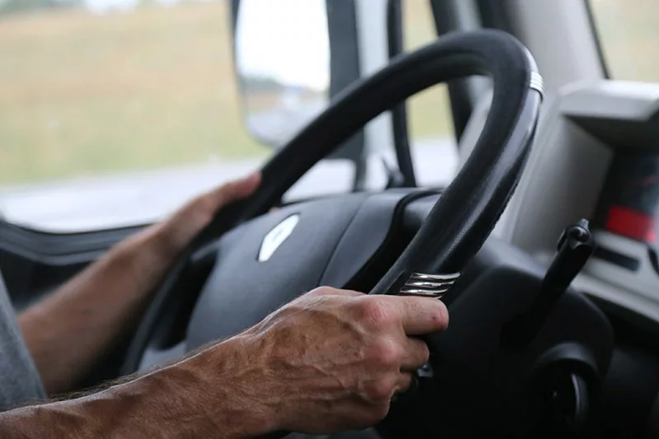
Улучшение качества подготовки и воспитание чувства ответственности у водителей
Важным разделом профилактической работы является улучшение качества подготовки водителей всех категорий, обучение вождению в наиболее сложных ситуациях, выработка умения в условиях дефицита времени избежать аварии и ликвидировать травмоопасную ситуацию. Важное значение в профилактике дорожно-транспортного травматизма имеет также воспитание у водителей чувства высокой личной ответственности за соблюдение безопасности на дорогах.

Slide 10
Спасибо за внимание!!!

